Slide 1
查找的相关概念

Slide 2
查找的相关概念
什么是查找？
给定一个由记录(record)构成的集合，这个集合也常称为查找表，查找表中的每个记录都与一个关键字信息(key)相对应。给定一个目标关键字(target)，要求在查找表中寻找与该目标关键字相同的记录。如找不到，则返回找不到的提示信息，否则，返回找到的记录的位置。
对应每一个目标关键字，可能有0个或多个对应记录
在本章我们用线性表(list)来表示查找表，并且用顺序存储结构存储这个list，在后面的章节中，会学习在哈希表和二叉查找树下的多种查找方法。

Slide 3
查找的相关概念
查找（排序）中的记录需要满足的基本条件
Every Record is associated to a key (of a type or class called Key). （每一条记录对应着一个关键字）
Key objects can be compared with the standard operators
== , != , <, >, <= , >= . （关键字可以相互比较）
There is a conversion operation to turn any Record into its associated Key. （将记录转换为对应关键字的操作）
Record objects can be compared to each other or to a Key by first converting the Record objects to their associated keys.
（记录之间可以相互比较，也可以与关键字进行比较）

Slide 4
查找的相关概念
查找（排序）中的记录需要满足的基本条件
例如C++中的转换操作：
Record类中包含一个方法：
operator Key( ) const;
Key类中包含一个构造函数：
Key(const Record &);
在一些比较简单的情况下，记录可能就只含有一个关键字信息，这时候Record类型和Key类型就是相同的

Slide 5
查找的相关概念
查找（排序）中的记录需要满足的基本条件
例如：C++中设计自己的Key和Record类
// Definition of a Key class:
class Key{
public:
// Add any constructors and methods for key data.构造函数及方法
private:
// Add declaration of key data members here. key类的数据成员声明
};
// Declare overloaded comparison operators for keys:
//声明key类的操作符重载函数
bool operator == (const Key &x, const Key &y);
bool operator > (const Key &x, const Key &y);
bool operator < (const Key &x, const Key &y);
bool operator >= (const Key &x, const Key &y);
bool operator <= (const Key &x, const Key &y);
bool operator != (const Key &x, const Key &y);

Slide 6
查找的相关概念
查找（排序）中的记录需要满足的基本条件
例如：C++中设计自己的Key和Record类
// Definition of a Record class:
class Record{
public:
operator Key( ); //implicit conversion from Record to Key .
// Add any constructors and methods for Record objects.
private:
// Add data components.
};

Slide 7
查找相关的概念
内/外部查找：
内部查找：所有记录都存放在内存中的查找
外部查找：指在辅助设备空间进行数据查找。
如在计算机中内存的大小是有限的， 如果要查找的数据量太大，无法全部加载到内存中，必须借助辅助存储设备的空间再进行查
为了提高计算机处理的效率，处理更多的进程，我们一般只加载一部分数据，需要的再到辅存中查找
本章只关注内部查找

Slide 8
查找相关的概念
内部查找的分类

Slide 9
查找相关概念
查找算法的评价
时间复杂度
平均查找长度ASL
本章介绍基于比较的查找算法，其基本操作是目标关键字与表中各记录的关键字的比较
ASL（Average Search Length）是指：平均情况下一次查找所需进行的关键字比较次数。ASL越小，表明查找的效率越高。计算公式为：
查找表中共有n个记录，编号为1至n，其中Pi是指查找第i号元素的概率，Ci是指在查找i号元素时共进行的关键字的比较次数
通常区分成查找成功和查找失败两种情况展开

Slide 10
查找相关概念
Where to search?
Search what?
How to return searching result?
查找函数的原型
Searching in a contiguous list stored records;
Search a record which has the same key as the target key;
Return the position if the target key exists in the list else return not_present

Slide 11
查找相关概念
查找函数的原型
入口参数：
the list to be searched
the target key for which we are searching
出口参数和函数返回值
返回值为Error_code，指示whether or not the search is successful in finding an entry with the target key.
If the search is successful, then the returned value is success, and the output parameter called position will locate the target within the list.（查找成功时，出口参数指向目标关键字所在记录的位置）
If the search is unsuccessful, then the value not_present is returned, and the output parameter may have an undefined value（查找失败，返回值为not_present，出口参数无意义）

Slide 12
查找相关概念
查找函数的原型
Error_code search(const List<Record> &the_ list, const Key &target,
int &position)
表示search方法在the_list表中查找目标target，通过Error_code类型的函数值返回查找是否成功的信息；通过position参数返回查找成功时目标所在的位置号。

Slide 13
顺序查找

Slide 14
顺序查找
基本思想：
从线性表的一端开始，将目标target依次与每个记录进行比较，直至找到一个与目标关键字相同的记录，或者直到表的另一端都没有找到为止。
示例：target为11或8
position | 0 | 1 | 2 | 3 | 4 | 5 | 6 | 7 | 8 | 9
Record (key) | 1 | 3 | 5 | 7 | 9 | 11 | 13 | 15 | 17 | 19
p

Slide 15
顺序查找
常量输入参数
算法：
Error_code sequential_search(const List<Record> &the_ list, const Key &target, int &position) {
int s = the_ list.size( );
for (position = 0; position < s; position++ ) {
Record data;
the_list.retrieve(position, data);
if (data == target) return success;
}
return not_ present;
}
输出参数
Does the algorithm depend on the list’s implementation?

Slide 16
顺序查找
思考：
顺序查找是否可以在链式存储的表中进行查找？
算法的循环部分有动作：the_list.retrieve(position, data);
为了使retrieve方法达到O(1)的性能，线性表应采用添加了指示当前结点指针和位序的current和current_postion成员的链式存储方案
结论：可以

Slide 17
顺序查找
算法性能分析：
The number of comparisons of keys done in sequential search of a list of length n is（without sentinel）
Unsuccessful search: n comparisons
Successful search, best case: 1 comparison
Successful search, worst case: n comparisons
Successful search, average case: (n + 1)/ 2 comparisons.

Slide 18
顺序查找
算法性能分析：
Successful search, average case: (n + 1)/ 2 comparisons
ASL=∑P_{i}C_{i}
P_{i}：Frequency of the searching of the no. i key .
C_{i}： How many comparisons been made when finding the no. i key.
In general , P_{i} = 1/n
ASL=(1+2+3+….+n-1+n)/n= (n+1)/2
失败查找时，不管查找哪个关键字，比较次数都是n，所以此时ASL=n。
由于基本操作的执行次数与n成正比，因此顺序查找的时间复杂度:T(n)=O(n)

Slide 19
顺序查找
带监视哨（sentinel）的顺序查找
基本思想：
想提高顺序查找的性能，应该想办法减少循环中的语句条数，从而降低顺序查找算法的绝对运行时间。
我们能否在循环中不再做position<s的越界检查呢？
把查找目标所对应的记录放在表的末端，起到一个监视哨的作用，则可使得循环中不需检查是否到达表尾
算法：
insert an extra item at the end with key target
scan the list from the beginning
delete the last item we have inserted
return the searching result according to different cases

Slide 20
顺序查找
带监视哨的顺序查找
示例：target是8或11
position | 0 | 1 | 2 | 3 | 4 | 5 | 6 | 7 | 8 | 9 | 10
Record (key) | 1 | 3 | 5 | 7 | 9 | 11 | 13 | 15 | 17 | 19
11
8

Slide 21
顺序查找
带监视哨的顺序查找算法
Error_code sequential_search(List<Record> &the_list, const Record &target, int &position){
Record data;
int s = the_list.size( );
the_list.insert(s, target);//插入target对应记录？？
for (position = 0; ; position++) {
the_list.retrieve(position, data);
if (data == target) break;//顺序查找target记录
}
the_list.remove(s, data); );//删除刚插入的target记录
if (position < s) return success;
return not_present;
}
修改之后，查找成功情况下的关键字平均比较次数不变，但是绝对运行时间变短。
查找失败时的平均比较次数为n+1，但n很大时，绝对运行时间也会变短。

Slide 22
折半（二分）查找

Slide 23
折半查找
顺序查找：
元素无序，平均情况下约需要比较一半元素才能找到target
表长很大时，查找效率偏低
如果将查找表组织成有序表，查找的性能是否借助有序特性得以改善？
——基本出发点

Slide 24
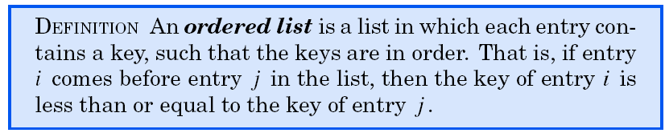
折半查找
有序表
有序表是一个线性表
除了insert和replace函数以外，其他的线性表操作对于有序表来说不需要修改
当企图打乱有序表的有序性时，insert和replace操作会失败

Slide 25
折半查找
有序表：
将ordered list类定义成一个顺序表类contiguous List类的继承类，为此继承类重写其插入和替换操作
class Ordered_ list: public List<Record>{
public:
Ordered_list( );
Error_code insert(const Record &data);
Error_code insert(int position, const Record &data);
Error_code replace(int position, const Record &data);
};

Slide 26
折半查找
有序表：
重载插入函数
Error_code Ordered_ list :: insert(const Record &data)
/* Post: If the Ordered list is not full, the function succeeds: The Record data is inserted into the list, following the last entry of the list with a strictly lesser key (or in the first list position if no list element has a lesser key). Else: the function fails with the diagnostic Error_ code overflow. */
有序表的插入算法不需要像在无序表中一样要提供插入位置。它只需要一个参数：即被插入的记录data。因此，完成这个插入需要两大步：
确定data的插入位置
调用父类的insert方法完成插入。

Slide 27
折半查找
有序表中重载插入函数
Error_code Ordered_ list :: insert(const Record &data){
int s = size( );
int position;
for (position = 0; position < s; position++) {
Record list_data;
retrieve(position, list_data);
if (data >= list_data) break;
}
return List<Record> :: insert(position, data);
}

Slide 28
折半查找
有序表：
过载（重写覆盖）插入函数
Error_code Ordered_ list :: insert(int position, const Record &data)
/* Post: If the Ordered list is not full, 0<= position<= n , where n is the number of entries in the list, and the Record data can be inserted at position in the list, without disturbing the list order, then the function succeeds: Any entry formerly in position and all later entries have their position numbers increased by 1 and data is inserted at position of the List . Else: the function fails with a diagnostic Error_code . */
检查参数所指定的position是否合法，即将data记录插入在position位置是否仍然能保持表的有序性？如果合法，则调用父类的相应方法完成插入或替换，不合法，则返回fail。

Slide 29
折半查找
有序表中过载插入函数
Error_code Ordered_ list :: insert(int position, const Record &data) {
Record list_data;
if (position > 0) {
retrieve(position - 1, list_data);
if (data < list_data) return fail;
}
if (position < size( )) {
retrieve(position, list_data);
if (data > list_data) return fail;
}
return List<Record> :: insert(position, data);
}
replace函数类似可以得到，请大家自己完成

Slide 30
折半查找
基本思想：
在有序顺序表中，将目标关键字与表的中间记录去比较，如目标小，则在左半边继续用二分查找，否则在右半边用同样的方法继续二分查找，这样，每次待查区间的长度约减少了一半，直到最后找到为止

Slide 31
折半查找
基本过程：
Initialization: bottom = 0; top = the_list.size( ) – 1;
Compare target with the Record at the midpoint,
mid = (bottom+top)/2;
Change the appropriate index top or bottom to restrict the search to the appropriate half of the list.
Loop terminates when top<= bottom, if it has not terminated earlier by finding the target.
Make progress toward termination by ensuring that the number of items remaining to be searched, top - bottom + 1,strictly decreases at each iteration of the process.

Slide 32
折半查找
具体方法分成两种：
不识别相等的查找：在搜索过程中并不做中间记录是否与目标相等的比较
识别相等的查找：在搜索过程中考虑中间记录与目标相等的情况

Slide 33
折半查找
不识别相等的折半查找
Bottom=0
Mid=5
Top=10
Find the target=
64
68
Top=10
Bottom=6
Mid=8
bottom
Mid=7
top
bottom
top=7
Mid=6
bottom
top=6

Slide 34
折半查找
不识别相等的二分查找：
非递归算法
Error_code binary_search_1 (const Ordered list &the list,
const Key &target, int &position)
/* Post: If a Record in the list has Key equal to target , then position locates one such entry and a code of success is returned. Otherwise, not_present is returned and position is undefined.
Uses: Methods for classes List and Record . */

Slide 35
折半查找
不识别相等的二分查找：
非递归算法
Record data; int bottom=0, top=the_list.size()-1;
while (bottom < top) {
int mid = (bottom + top)/2;
the_list.retrieve(mid, data);
if (target>data ) bottom = mid +1;
else top = mid;
}
if (top < bottom) return not_present;
else {
position = bottom;
the_list.retrieve(bottom, data);
if (data == target) return success;
else return not_present;
}

Slide 36
折半查找
不识别相等的二分查找：
递归算法
类的递归算法通常由两个部分构成：
public属性的主调方法
protected或private属性的递归函数
主调方法run_recursive_binary_1只做简单的调用：
Error_code run_recursive_binary_1 (const Ordered_list &the_list, const Key &target, int &position)；
递归函数recursive_binary_1进行查找：
Error_code recursive_binary_1(const Ordered_list &the_list,
const Key &target, int bottom, int top, int &position)；
与非递归函数原型一致

Slide 37
折半查找
Record data;
if (bottom < top) { // List has more than one entry.
int mid = (bottom + top)/2;
the_list.retrieve(mid, data);
if (data < target) // Reduce to top half of list.
return recursive_ binary_ 1(the_list, target,mid + 1, top, position);
else // Reduce to bottom half of list.
return recursive_binary_1(the_list, target,bottom, mid, position);
}
else if (top < bottom) return not_present; // List is empty.
else { // List has exactly one entry.
position = bottom;
the_list.retrieve(bottom, data);
if (data == target) return success;
else return not_present; }
不识别相等的二分查找：
递归算法

Slide 38
折半查找
if (bottom < top) {.
int mid = (bottom + top)/2;
the_list.retrieve(mid, data);
if (data < target)
return recursive_ binary_ 1(the_list, target,mid + 1, top, position);
else
return recursive_binary_1(the_list, target,bottom, mid, position);
}
else if (top < bottom)
return not_present;
else {
position = bottom; the_list.retrieve(bottom, data);
if (data == target)
return success;
else
return not_present;
}
不识别相等的二分查找：
算法特点：
在搜索过程中并不比较相等，如果表中有多个目标记录存在，可以保证查找到的目标为最前面的一个。
示例：
寻找target=1的过程
Level0
（在run_recursive_binary_1中调用而进入） recursive_binary_1(the_list,1,0,4,position)
Level1: recursive_binary_1(the_list,1,0,2,position)
Level2: recursive_binary_1(the_list,1,0,1,position)
Level3: recursive_binary_1(the_list,1,1,1,position)

Slide 39
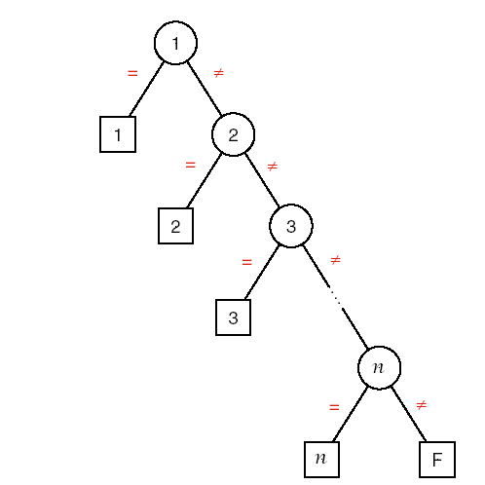
折半查找
比较树（Comparison Tree）
用于跟踪任一目标关键字的查找过程，通过它来分析查找算法的性能
包含三种不同要素：
圆形结点：表示一次比较，其中的数字表示与目标比较的记录在表中的位序号，比较树上的位序通常从1开始编序；
树枝：由圆形结点向左右伸出的线段称为树枝，它表示此次比较产生的不同结果；
方形结点：表示比较成功或失败的结果，其中F表示失败查找，而方块中加数字k则表示成功查找结束于k号记录、
任一次的查找都是从根结点开始，而终止于某一个方形结点的过程。

Slide 40
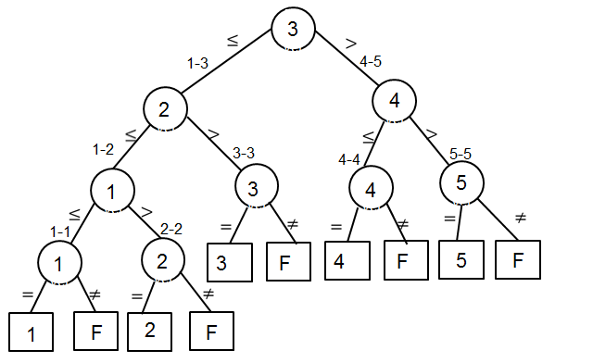
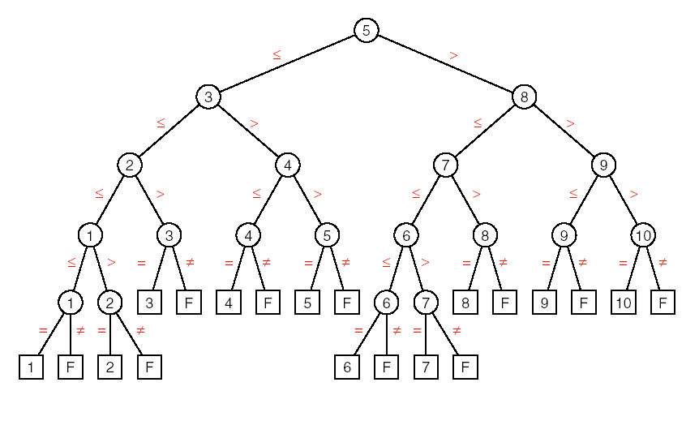
折半查找
不识别相等的折半查找的比较树：
n=5的折半查找比较树
n=10的折半查找比较树

Slide 41
折半查找
不识别相等的折半查找的比较树：
任一查找都从根开始走到一个方形结点。最坏情况下比较次数为树的高度减去1——树的高度与查找性能相关
成功时，平均查找长度 =(5*4+4*6)/10=4.4
不成功时，平均查找长度ASL=4.4

Slide 42
折半查找
识别相等的折半查找：
与不识别相等的折半查找的区别：
在搜索过程中，目标关键字与搜索区间中间位置的记录首先作是否相等比较，如果相等就查找成功，结束查找。如果不等，再根据大小决定往左半区间还是往右半区间继续搜索。
该算法在搜索过程中遇到一个mid所指记录等于目标，即查找成功结束，因此如果表中有多个目标记录存在，找到的记录可能是任意一个。

Slide 43
折半查找
识别相等的折半查找：
示例：
查找成功的情况：
Bottom=0
Mid=5
Top=10
Find the target=
64
Top=10
Bottom=6
Mid=8
Mid=6
Top=7
Bottom=6
如果 target=data
如果 target<data top=mid-1
如果 target>data bottom=mid+1

Slide 44
折半查找
识别相等的折半查找：
示例：
查找不成功的情况：
Bottom=0
Mid=5
Top=10
Find the target=
68
Bottom=6
Mid=8
Top=10
Mid=6
Bottom=6
Top=7
如果 target=data
如果 target<data top=mid-1
如果 target>data bottom=mid+1
top=7
Bottom=7
Mid=7
top=6
Bottom=7

Slide 45
折半查找
识别相等的折半查找：
非递归算法：
Error_code binary_search_2(const Ordered_list &the list,const Key &target,
int &position)
/* Post: If a Record in the list has key equal to target , then position locates one such entry and a code of success is returned. Otherwise,not present is returned and position is undefined.
Uses: Methods for classes Ordered_list and Record . */

Slide 46
折半查找
识别相等的折半查找：
非递归算法：
{
Record data;
int bottom = 0, top = the list.size( ) - 1;
while (bottom <= top) {
position = (bottom + top)/2;
the_list.retrieve(position, data);
if (data == target) return success;
if (data < target) bottom = position + 1;
else top = position - 1;
}
return not_present;
}

Slide 47
折半查找
识别相等的折半查找：
递归算法：
构成：
主调方法run_recursive_binary_2只做简单的调用：
Error_code run_recursive_binary_2 (const Ordered_list &the_list, const Key &target, int &position)；
递归函数recursive_binary_2进行查找：
Error_code recursive_binary_2(const Ordered_list &the_list,
const Key &target, int bottom, int top, int &position)；

Slide 48
折半查找
识别相等的折半查找：
递归算法：
Record data;
if (bottom <= top) {
int mid = (bottom + top)/2;
the_list.retrieve(mid, data);
if (data == target) {
position = mid;
return success;
} else if (data < target)
return recursive_binary_2(the_list, target, mid+1, top, position);
else
return recursive_binary_2(the_list, target, bottom, mid - 1, position);
}
else return not_present;

Slide 49
折半查找
if (bottom <= top) {
int mid = (bottom + top)/2;
the_list.retrieve(mid, data);
if (data == target) {
position = mid;
return success;
}
else if (data < target)
return recursive_binary_2(the_list, target, mid+1, top, position);
else
return recursive_binary_2(the_list, target, bottom, mid - 1, position);
}
else return not_present;
识别相等的折半查找：
递归算法执行示例：
寻找target=1的过程
Level0
（在run_recursive_binary_2中调用而进入） recursive_binary_2(the_list,1,0,4,position)
Level1: （上一层与1比后进入该层）
执行至判断data==target成功后返回

Slide 50
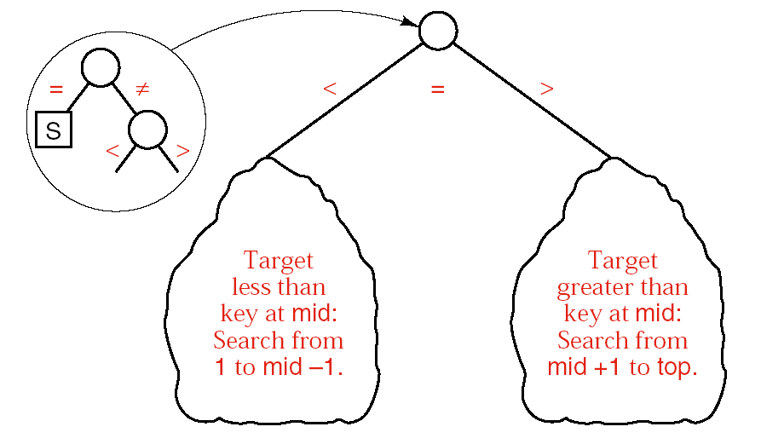
折半查找
识别相等的折半查找的比较树：

Slide 51
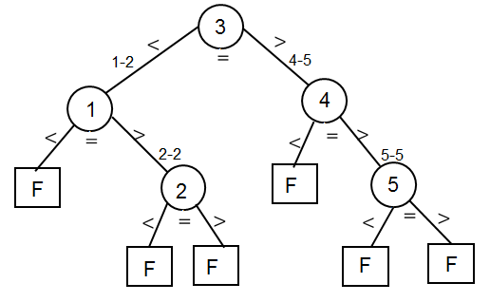
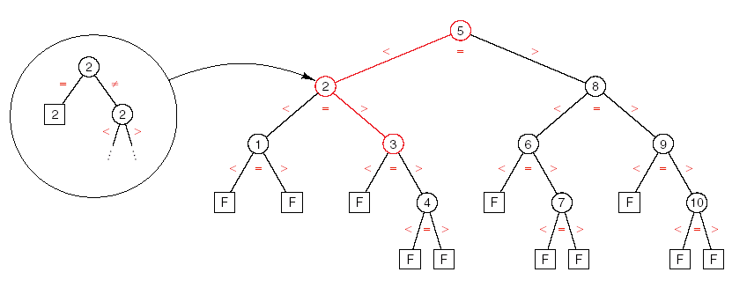
折半查找
识别相等的折半查找的比较树：
n=5的折半查找比较树
n=10的折半查找比较树

Slide 52
折半查找
识别相等的折半查找的比较树：
成功时平均比较次数：2*(19/10+1)-1=4.8；
或（2+2*2*2+2*4*3+2*3*4-10）/10=4.8；
不成功时平均比较次数：(5*3*2+6*4*2)/11=78/11

Slide 53
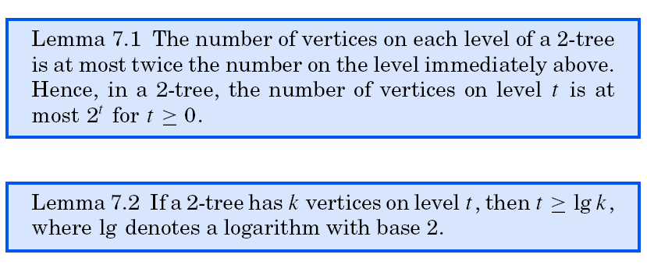
折半查找
查找算法的性能分析：
2-tree：一颗树，除了叶节点外，所有其他节点均有两个孩子节点。——折半查找的比较树都是2-tree

Slide 54
折半查找
查找算法的性能分析：
不识别相等的折半查找：
每次与中间元素比较后将原查找表分成两个子表L1和L2，设L1和L2对应的比较树分别为T1和T2。L1和L2这两个子表的长度最多相差1，因此T1和T2的所有叶节点在相邻的两层上
For binary_search_1, both successful and unsuccessful searches terminate at levels, and so there are exactly 2n leaves altogether——比较树有2n个叶节点
根据定理7.2，树高度至少lg2n+1=lgn+2
比较次数：最差为树的高度-1=lgn+1，最好是倒数第二层，比较次数=lgn
结论：binary_search1算法的时间效率为O(lgn)

Slide 55
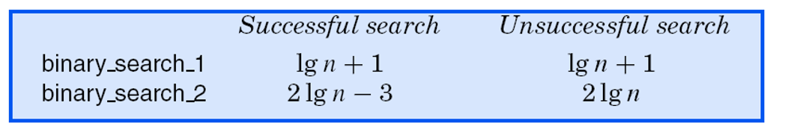
折半查找
查找算法的性能分析：
识别相等的折半查找：
这棵比较树的高度仍与lgn成正比，因此，binary_search2算法的时间效率也为O(lgn)。
虽然这棵树略矮于binary_search1的比较树，但由于在每个结点处要比较2次，其算法效率比第一个算法要差。

Slide 56
折半查找
思考：
binary_search1和binary_search2这两个二分查找算法能否在有序的链表下进行？
算法需要不断地调用retrieve方法获得中间位置的元素，在链表下这个操作效率是线性阶O(n)的，也即一次调用retrieve方法就跟顺序查找本身的效率同数量级了。因此链表下做二分查找效率是非常低下的，不值得尝试。而在顺序表下是根据位序直接读写的，retrieve方法是常量阶性能。因此高效率的二分查找算法，必然是在有序顺序表下进行的。这也是二分查找的前提。

Slide 57
折半查找
折半与顺序查找算法的比较：
查找方法 | 存储结构要求 | 时间效率 | 优缺点 | 查找原理
顺序查找 | 顺序结构或链式结构的线性表 | O(n) | 当n较大时，查找比较耗时 | 从线性表的一端开始，将目标target依次与每个记录进行比较，直至找到一个与目标关键字相同的记录，或者直到表的另一端都没有找到为止。
二分查找 | 顺序存储结构、元素已有序 | O(lgn) | 需要事先保持记录有序 | 在一个有序顺序表下，将目标关键字与表的中间记录去比较，根据大小关系不断缩小被查区间。

